Slide 1
Dynamic Programming
20. 02. 01

Slide 2
발상의 전환
발상의 전환
발상의 전환
발상의 전환
발상의 전환

Slide 3
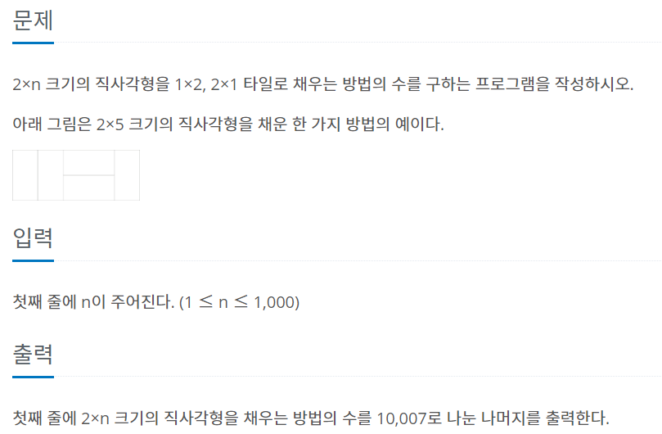
백준 11726
2×n 타일링

Slide 4
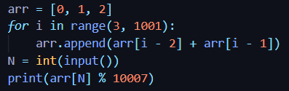
백준 11729
2×n 타일링 DP

Slide 5
백준 11727
2×n 타일링 2

Slide 6
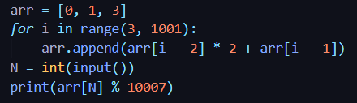
백준 11727
2×n 타일링 2 DP

Slide 7
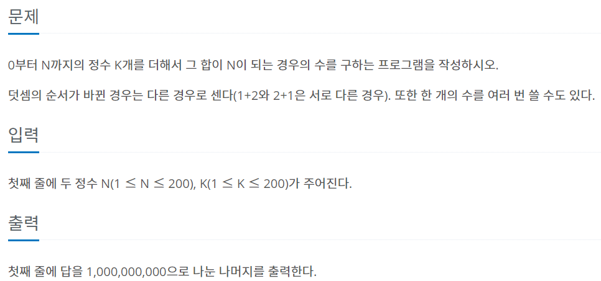
백준 2225
합분해

Slide 8
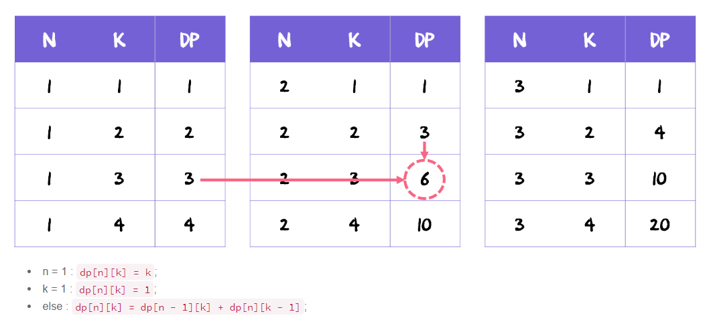
백준 2225
합분해
Source: https://mizzo-dev.tistory.com/entry/baekjoon2225

Slide 9
발상의 전환 시발점
백준 11726
백준 11727
백준 2225
수열의 확장? 규칙성 발견?

Slide 10
DP를 구성하는 이론

Slide 11
DP: 복잡한 문제를 간단한 여러 개의 문제로 나누는 것..
DP를 구성하는 이론
메모전략
재귀
DP

Slide 12
DP를 구성하는 이론
메모전략
재귀
DP
선 재귀
후 재귀
상향식
하향식

Slide 13
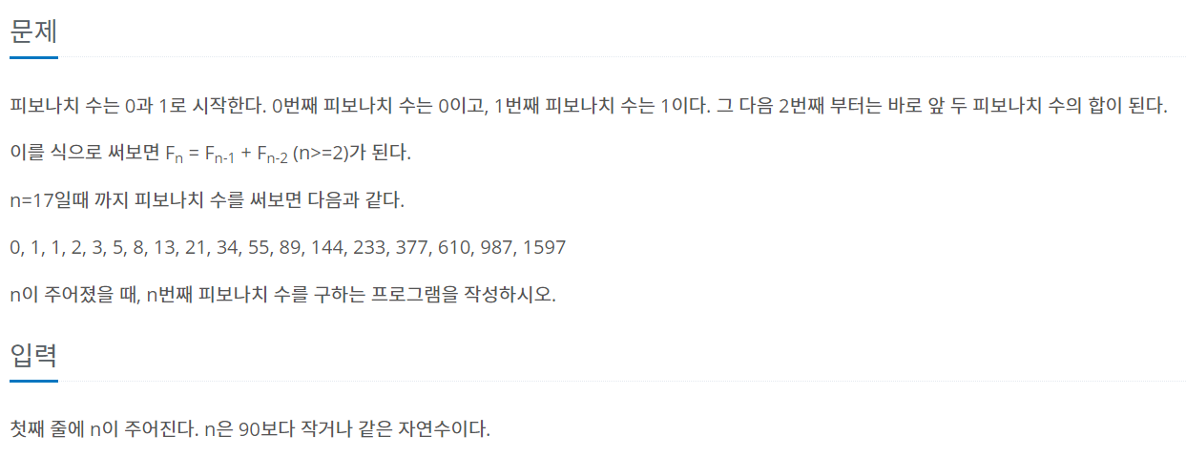
백준 2748
피보나치 수 2

Slide 14
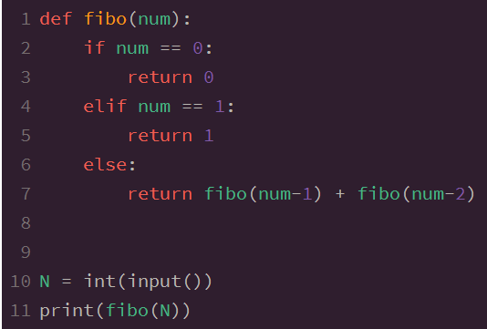

이자! 재귀 vs 반복 [64]
백준 2748
피보나치 수 2
이론이 자유케하리

Slide 15
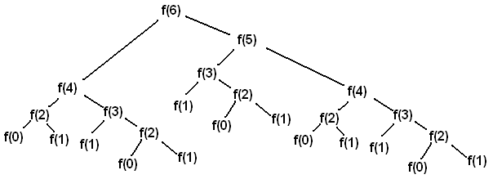
이자! 재귀 vs 반복 [64]
백준 2748
피보나치 수 2
이론이 자유케하리

Slide 16
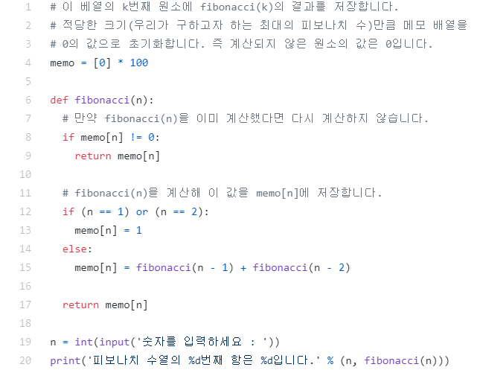
이자! 반복 계산을 피하는 메모전략 [76p]
백준 2748
피보나치 수 2
Source: https://github.com/crapas/dp/blob/master/ch2/python/code2_4.py
Notes:
76p에 표 있음

Slide 17
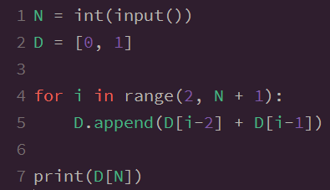

이자! 재귀 vs 반복 [64]
백준 2748
피보나치 수 2

Slide 18
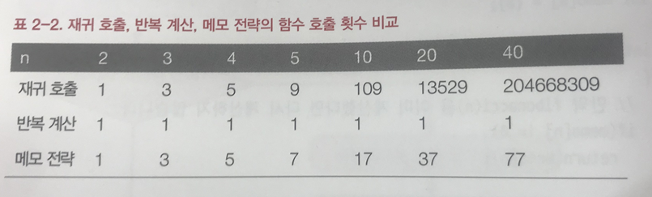
이자! 재귀 vs 반복 [64]
백준 2748
피보나치 수 2

Slide 19
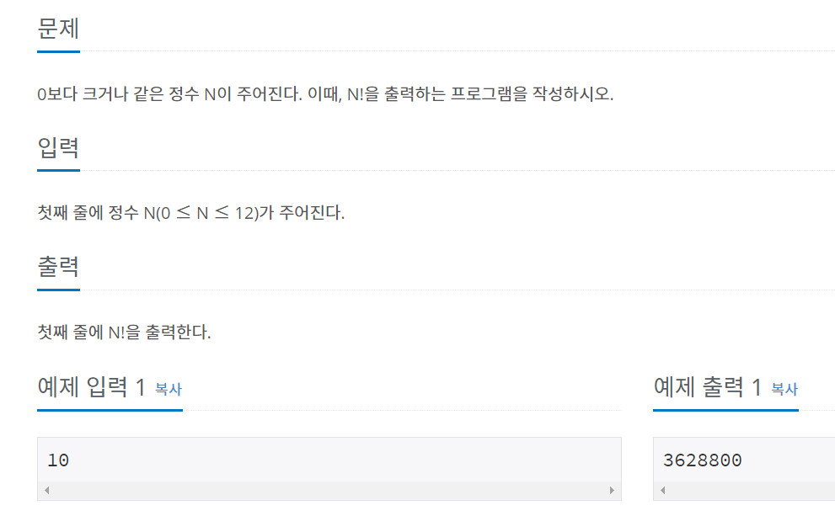
백준 10872
팩토리얼

Slide 20
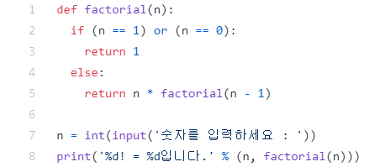
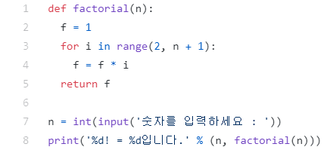
백준 10872
팩토리얼
하향식
상향식

Slide 21
DP 안목

Slide 22
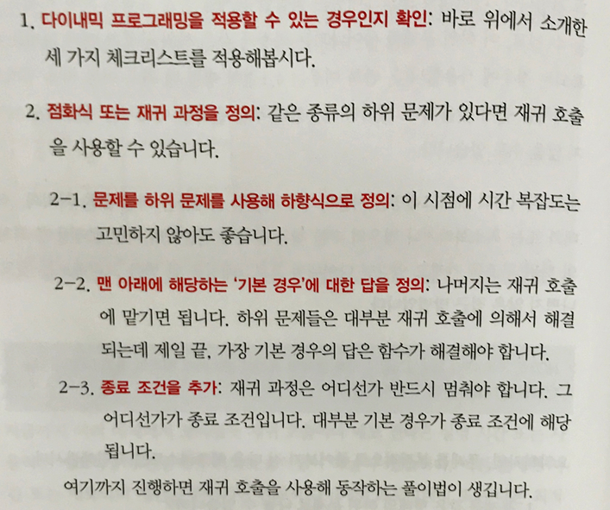

Slide 23
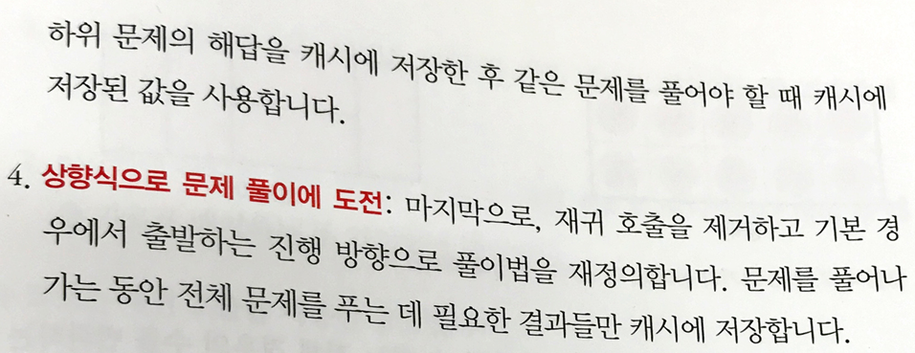

Slide 24
연습문제
백준 10164. 격자상의 경로
백준 10164 변형. 격자상의 경로 쉬운문제
백준 1182. 부분 수열의 합
백준 1912. 연속합
백준 2294. 동전 2
백준 12865. 평범한 배낭(0-1 배낭)

Slide 25
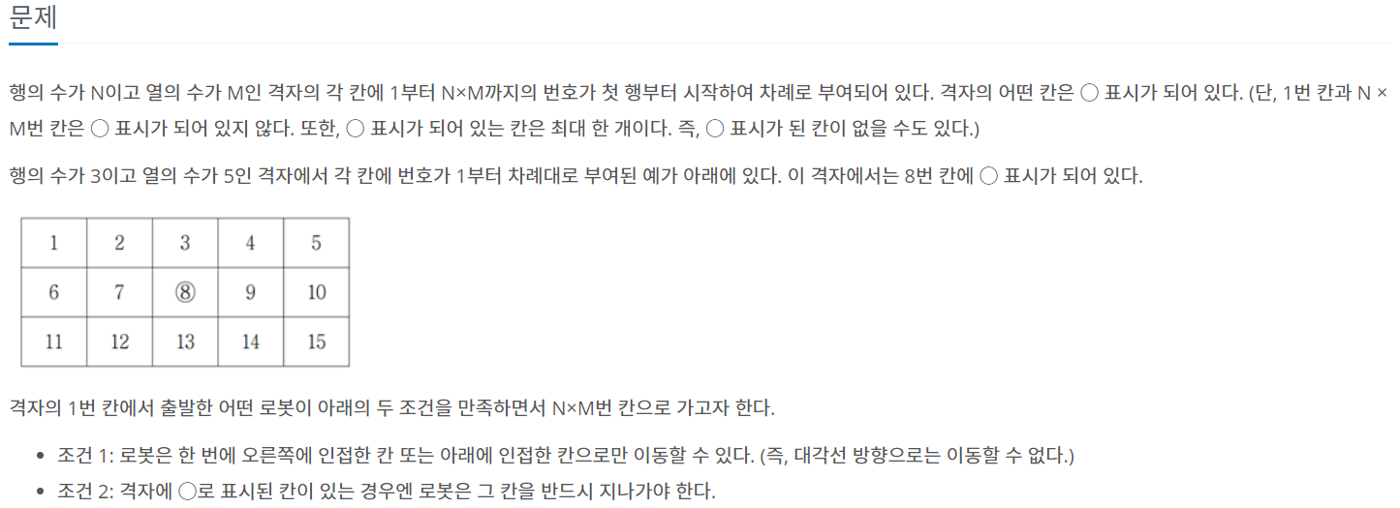
백준 10164
격자상의 경로

Slide 26
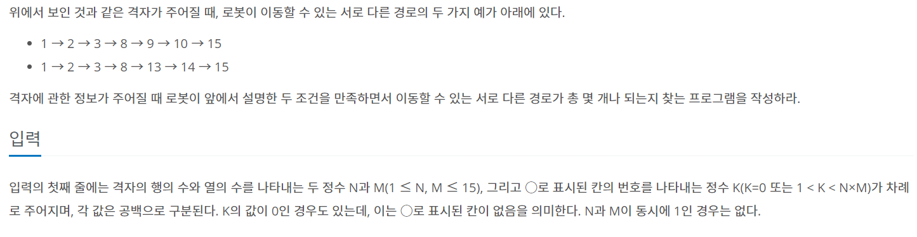
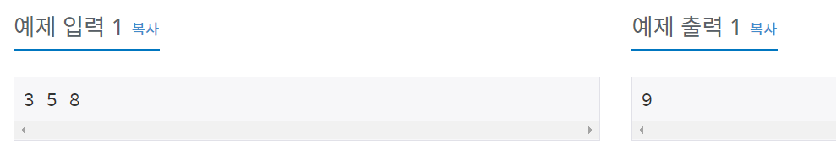
백준 10164
격자상의 경로

Slide 27
백준 10164
를 풀기위한 쉬운 문제
M x N개의 방으로 구성된 직사각형이 있을 때 좌상단 방에서 우하단 방까지 이동하는 모든 경우의 수를 구하세요.
(단, 이동은 오른쪽, 아래로만 이동가능.)

Slide 28
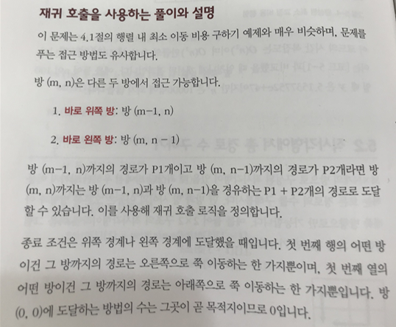
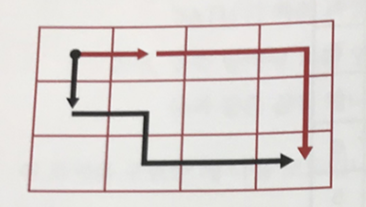
백준 10164
를 풀기위한 쉬운 문제를 재귀로 풀어보자

Slide 29
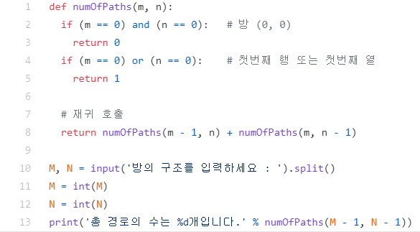
백준 10164
를 풀기위한 쉬운 문제를 재귀로 풀어보자

Slide 30
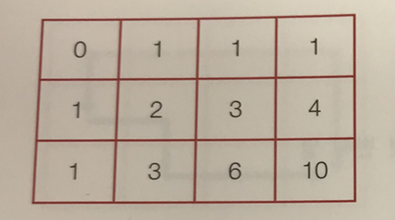
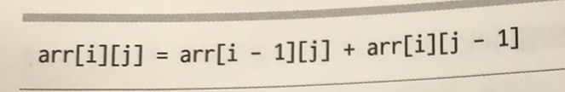
백준 10164
를 풀기위한 쉬운 문제를 DP로 풀어보자

Slide 31
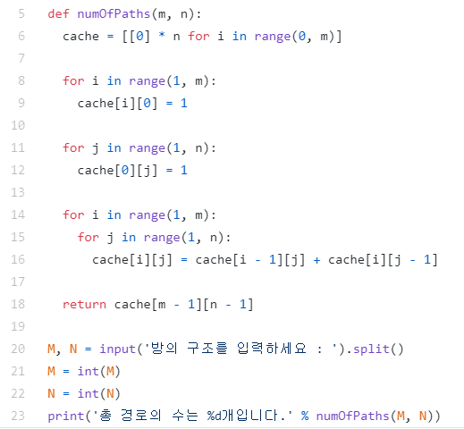
백준 10164
를 풀기위한 쉬운 문제를 DP로 풀어보자

Slide 32
백준 10164
격자상의 경로

Slide 33
백준 10164
격자상의 경로

Slide 34
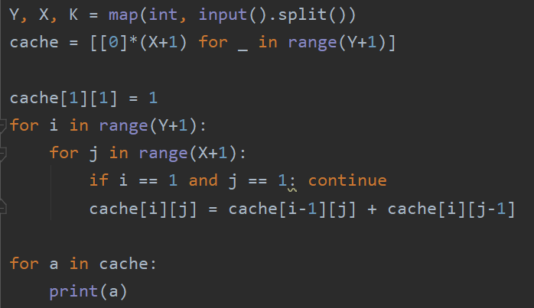
백준 10164
격자상의 경로 최종 답 [139p]

Slide 35
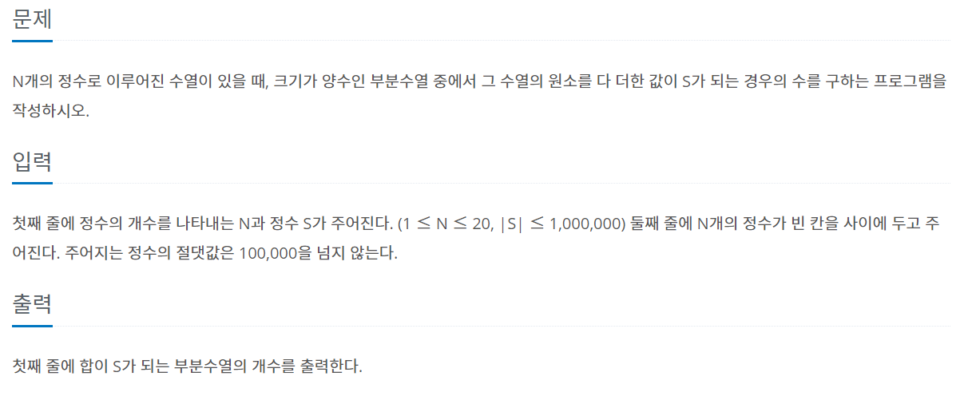
부분 수열의 합
백준 1182
Notes:
왜 재귀로만 끝내냐? 음수여서

Slide 36
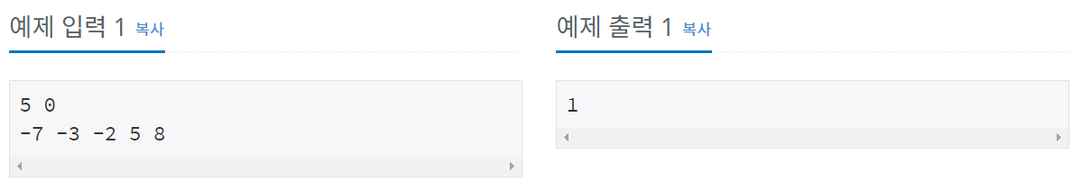
부분 수열의 합
백준 1182
Notes:
왜 재귀로만 끝내냐? 음수여서

Slide 37
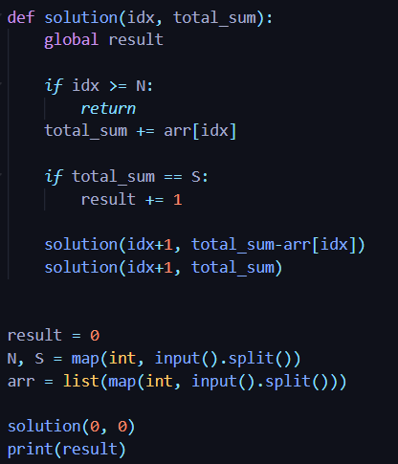
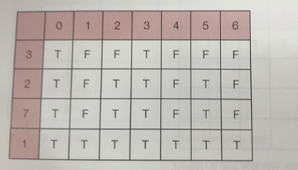
부분 수열의 합
백준 1182
구분, 책 DP 0…
Notes:
재귀호출을 사용한 풀이

Slide 38
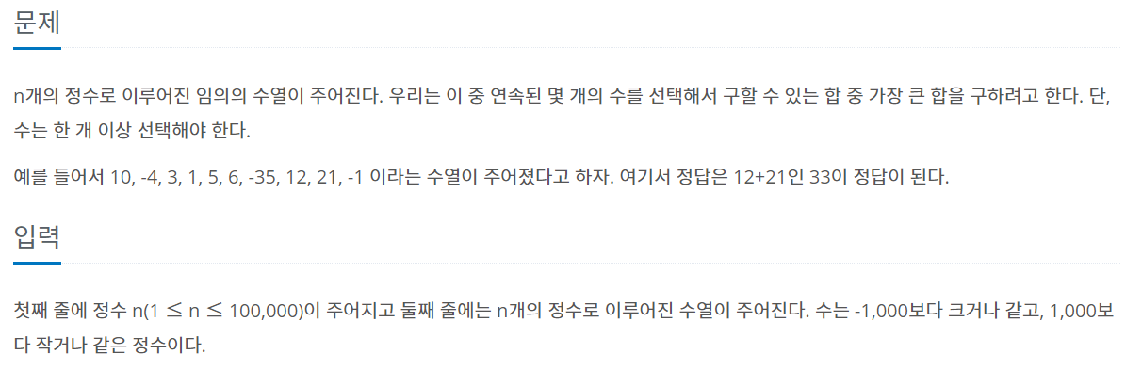
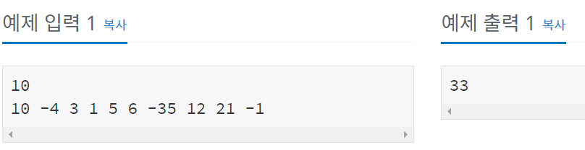
백준 1912
연속합

Slide 39
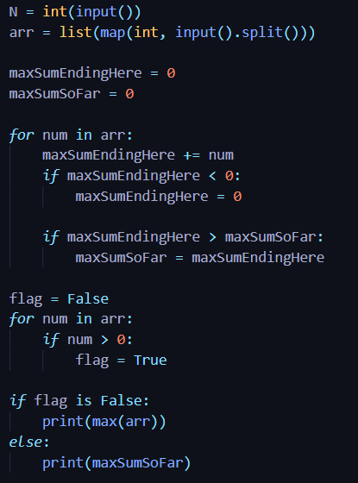
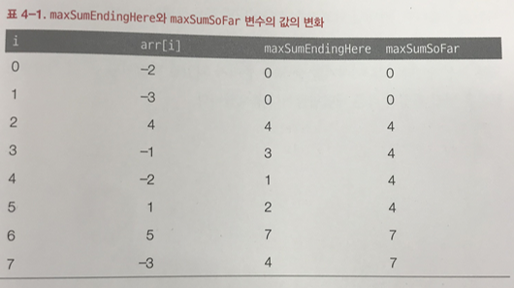
백준 1912
연속합

Slide 40
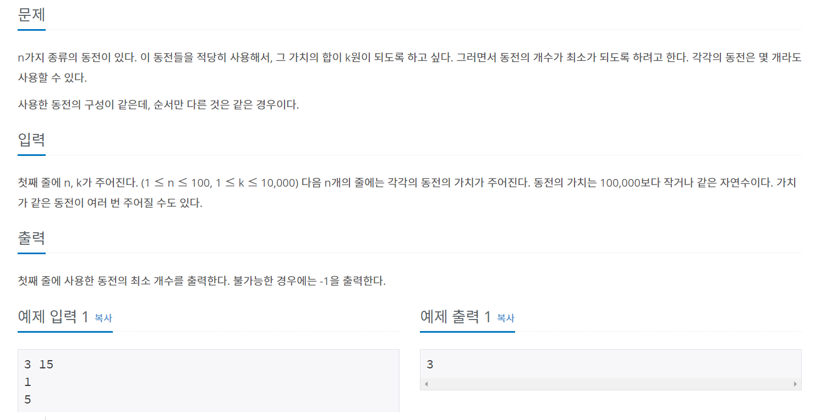
백준 2294
동전 2

Slide 41
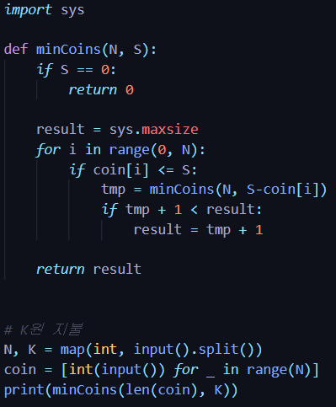
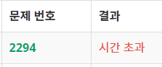
백준 2294
동전 2 (Recur)
DP로 풀기~

Slide 42
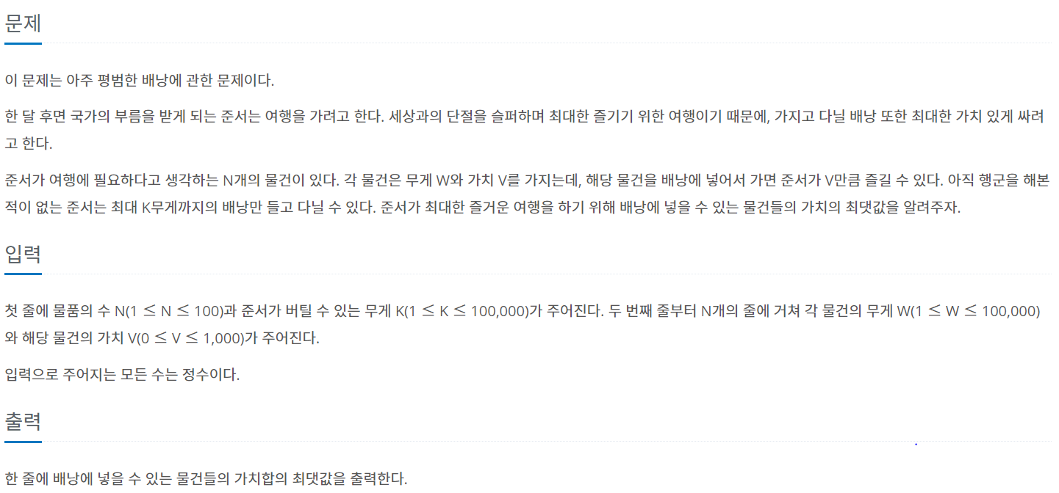
백준 12865
평범한 배낭

Slide 43
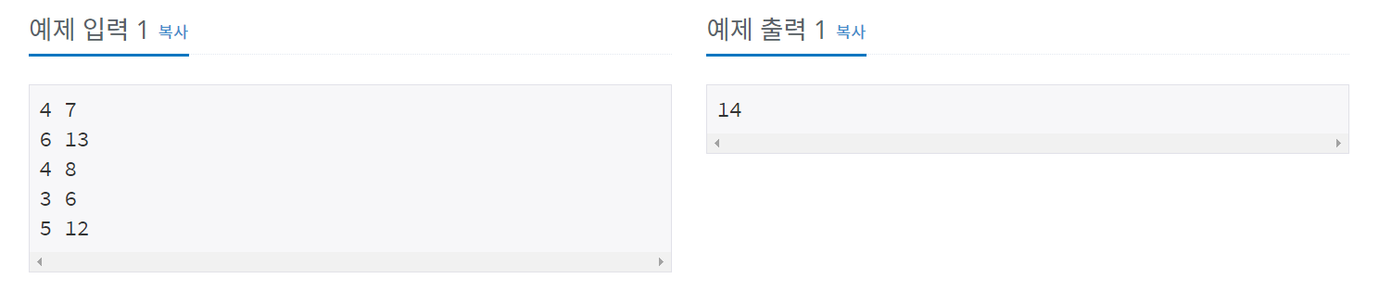
백준 12865
평범한 배낭

Slide 44
백준 12865
평범한 배낭

